Slide 1
飲食店口コミサイト「Mikka」
プロジェクト概要と技術構成
Notes:
【発表原稿（スライド1）】[N3レベル・ます形]
はじめまして。アブドゥラエフ・ジャブロンと申します。
本日は、私がコワーク授業で開発した飲食店情報口コミサイト『Mikka（ミッカ）』について発表します。
どうぞよろしくお願いいたします。

Slide 2
1. プロジェクトの目的
■ 目的
地域のレストラン情報を共有し、多言語で口コミを投稿できるプラットフォーム。
■ ターゲット
地元のグルメファンから、日本を訪れる外国人観光客まで幅広く対応。
■ 主な価値
リアルタイムのマップ連携とシンプルな操作で、お店探しをスムーズにします。
■ デザイン
ユーザーが直感的に操作できる、モダンで洗練されたビジュアル。
Notes:
【発表原稿（スライド2）】[N3レベル・ます形]
まず、プロジェクトの目的について説明します。
このサイトは、地域のレストラン情報を共有して、色々な国の言葉で口コミを投稿できるプラットフォームです。
地元の人から、日本を訪れる外国人観光客まで幅広く対応して、言葉の壁を越えてお店を探せるように作りました。
デザインは、誰でも直感的に操作できるモダンで美しい画面を意識して設計しました。

Slide 3
2. 主な機能
• ユーザー認証: 簡単なサインアップとログイン。お気に入り機能や投稿管理ができます。
• 多言語対応 (i18n): 日本語、英語、ウズベク語、ロシア語をワンクリックで切り替え可能。
• インタラクティブマップ: Leafletを使用。地図上のピンから店舗情報や口コミを直接確認できます。
• 口コミ・評価: 5段階の星評価、詳細コメント、写真アップロード機能を搭載。
• AIアシスタント: おすすめの料理やお店について、リアルタイムでチャット相談ができます。
Notes:
【発表原稿（スライド3）】[N3レベル・ます形]
次に、主な機能について説明します。
システムには、ユーザー登録とログイン、日本語・ウズベク語・ロシア語・英語の多言語切り替え機能、Leafletを使用したインタラクティブな地図表示機能があります。
ユーザーは星評価、コメント、画像を使って口コミを投稿でき、管理者は店舗の登録や編集を行えます。
さらに、Gemini APIを使ったAIチャットアシスタントも搭載しています。

Slide 4
3. システム構成 (モノレポ)
■ フロントエンド
HTML5 / CSS3 (インディゴ＆アンバーのテーマ) / Vanilla JavaScript (軽量で高速)
■ バックエンド
TypeScript / Fastify (モダンで高速なAPIフレームワーク)
■ データベース
PostgreSQL (リレーショナルデータベースでデータを安全に管理)
■ 管理構造
フロントとバックを1つのリポジトリで管理する「モノレポ」を採用。開発がスムーズです。
Notes:
【発表原稿（スライド4）】[N3レベル・ます形]
システムの技術構成についてです。
開発効率を高めるため、フロントエンドとバックエンドを1つのリポジトリで管理する『モノレポ』を採用しました。
フロントエンドはHTML5、CSS3、およびVanilla JavaScriptを使い、軽くて速く動くようにしました。
バックエンドはTypeScriptとFastifyフレームワークを使い、クリーンアーキテクチャで設計しました。
データベースはPostgreSQLを使用しています。

Slide 5
4. 認証とセキュリティ
• ハッシュ化
ユーザーのパスワードは `bcryptjs` を使い、解読不可能な状態でDBに保存されます。
• JWTトークン
安全なセッション管理のために、JSON Web Token (JWT) を発行します。
• HTTP-Onlyクッキー
トークンはブラウザのHTTP-Onlyクッキーに保存されます。
• セキュリティ効果
JavaScriptからアクセスできないため、XSS（クロスサイトスクリプティング）攻撃を防ぎます。
Notes:
【発表原稿（スライド5）】[N3レベル・ます形]
セキュリティについてです。
ユーザーのパスワードは、bcryptjsを使ってハッシュ化し、安全に保存しています。
ログイン後のセッション管理にはJWT（JSON Web Token）を使い、ブラウザのHTTP-Only Cookieに保存しています。
これにより、外部からの不正アクセスやセキュリティ上の攻撃からユーザーの情報を保護します。

Slide 6
5. ビジュアルデザインと操作性
■ 一貫したテーマ
インディゴ（紫）とアンバー（琥珀色）を基調とした、高級感のある暗色グラデーション。
■ レスポンシブ対応
スマホ、タブレット、PCのすべての画面サイズで崩れず、美しく表示されます。
■ ユーザー体験 (UX)
モーダルウィンドウのスムーズな表示や、ボタンのマイクロアニメーションで操作を楽しくします。
■ アクセシビリティ
フォントサイズや色のコントラストを調整し、読みやすさを高めています。
Notes:
【発表原稿（スライド6）】[N3レベル・ます形]
デザインと操作性についての工夫です。
インディゴ（紫）とアンバー（琥珀色）を基調とした、モダンなダークテーマとGlassmorphicデザインを採用しました。
スマートフォン、タブレット、PCなど、どの画面でもきれいに表示されるレスポンシブ対応です。
また、ボタンのアニメーションなど、使いやすさを高める工夫も行いました。

Slide 7
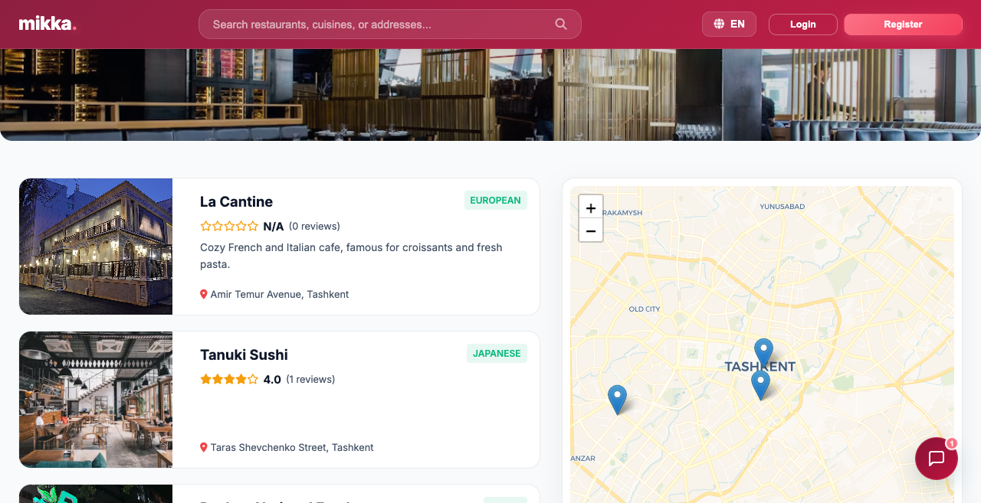
機能紹介①：メイン画面 ＆ マップ機能
【特徴】インタラクティブな地図連携と店舗検索
・Leaflet.js地図APIとのシームレスな連携
データベースから取得した飲食店をリアルタイムで地図上にマッピングします。
・地図とリストの連動アクション
店舗カードをクリックすると地図上の対象ピンがポップアップし、
詳細情報モーダルへ直感的に遷移できます。
・リアルタイム検索・フィルタリング
店舗名や料理ジャンル（Uzbek, Japanese等）によるリアルタイム検索。
Notes:
【発表原稿（スライド7）】[N3レベル・ます形]
ここからは実際の画面です。
メイン画面では、Leaflet.js地図APIを使って、登録された飲食店を地図上に表示します。
リストの店舗をクリックすると、地図のピンがポップアップします。
店舗名やジャンル（Uzbek, Japanese等）で素早く検索することも可能です。

Slide 8
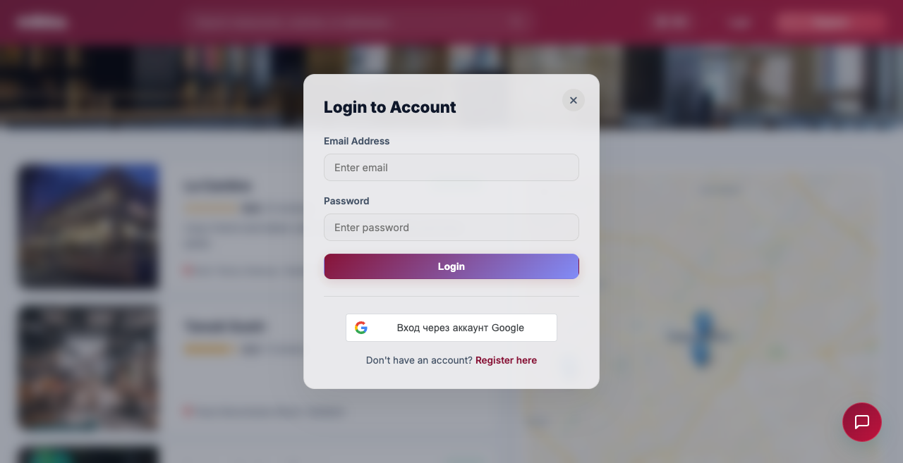
機能紹介②：多言語対応(i18n) ＆ ユーザー認証
【特徴】グローバルな利用環境と安全な認証
・自作の動的多言語（i18n）ライブラリ
日本語・ウズベク語・英語・ロシア語の4言語を、
リロードなしで即時に切り替えることが可能です。
・セキュアなユーザー認証機能
JWT（JSON Web Token）およびHTTP-only Cookieを用いたセッション管理。
パスワードはbcryptjsで高度に暗号化され保存されます。
・Google OAuth 2.0 ソーシャルログイン対応
Googleアカウントによるワンクリックログイン機能を統合。
Notes:
【発表原稿（スライド8）】[N3レベル・ます形]
こちらは多言語切り替えとログイン画面です。
地球儀のボタンから、日本語・ウズベク語・ロシア語・英語をリロードなしで瞬時に切り替えることができます。
また、Googleアカウントを使った簡単なソーシャルログインも実装しました。

Slide 9
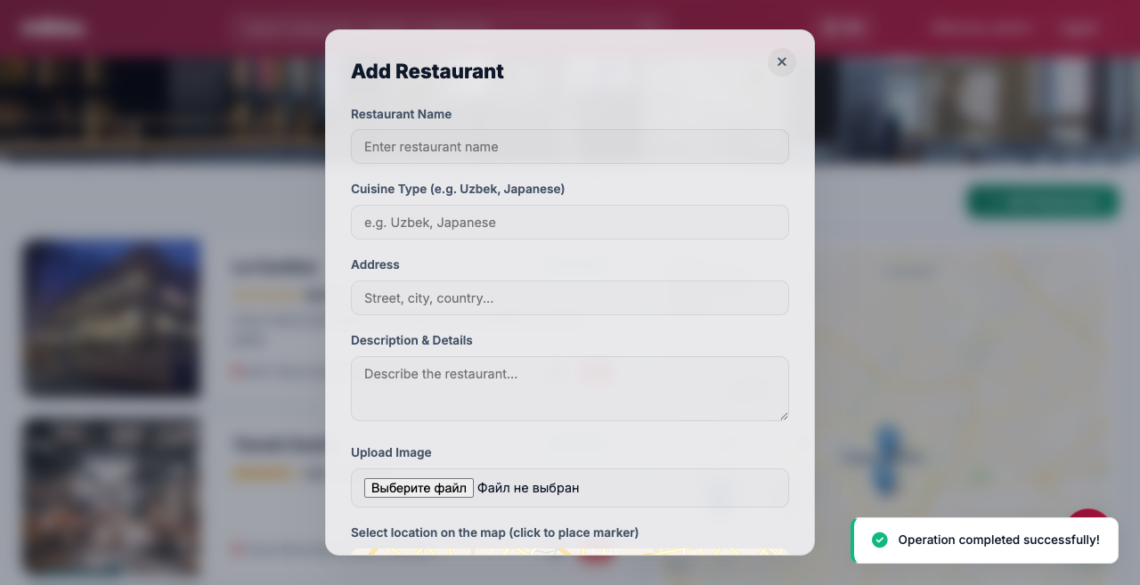
機能紹介③：管理者機能（店舗情報管理）
【特徴】管理者専用のコンテンツ追加・編集画面
・ロールベースのアクセス制御（RBAC）
管理者（admin）のみに店舗の追加・編集・削除権限を付与。
・直感的な位置指定マッピング
管理者画面内のマップでピンをドラッグ＆ドロップするだけで、
自動的に緯度・経度の座標が取得されフォームに入力されます。
・Multerによる画像アップロード
店舗画像をアップロードし、静的ファイルとして配信します。
Notes:
【発表原稿（スライド9）】[N3レベル・ます形]
こちらは管理者用の店舗追加・編集画面です。
管理者だけが新しい店舗を登録できます。
地図の上でピンをドラッグするだけで、緯度と経度が自動で入力される便利なUIを作りました。
画像のアップロード機能も付いています。

Slide 10
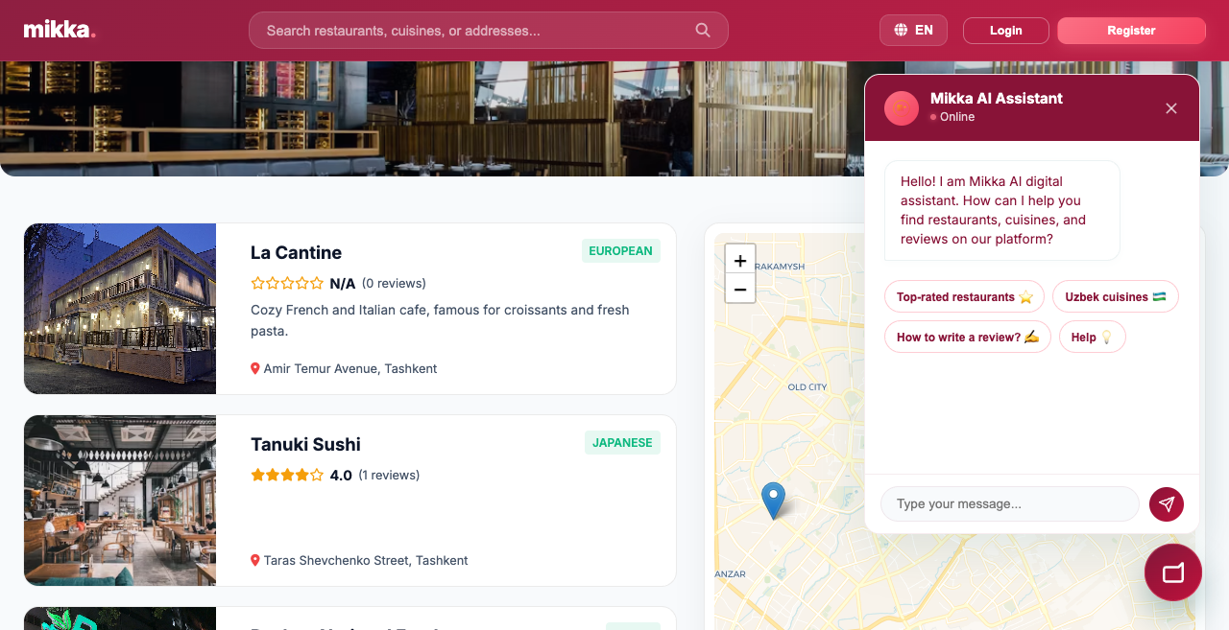
機能紹介④：Mikka AI Assistant（Gemini）
【特徴】データベースと連携したスマートな飲食店推薦AI
・Google Gemini APIのシームレスな連携
右下のフローティングAIチャットウィジェットからいつでも利用可能。
・RAG（検索拡張生成）ライクなコンテキスト注入
DB内の最新店舗情報をプロンプトに動的に注入することで、
実在するおすすめ店舗を自然言語で提案させます（ハルシネーションの防止）。
・便利なクイックリプライ（提案ピル）
「Milliy taomlar 🇺🇿」等のボタンでワンタップで質問可能です。
Notes:
【発表原稿（スライド10）】[N3レベル・ます形]
最後に、AIアシスタント機能です。
右下のチャットボタンから、Gemini APIを使ったチャットボット『Mikka AI』が起動します。
データベース内の最新店舗データをAIに渡して回答を生成させることで、AIが嘘の情報を言うのを防ぎ、実在するおすすめ店を正しく紹介することができます。
以上で、私の発表を終わります。ありがとうございました。

